Slide 1

Tecnology number one
Materiales para marketing digital

Slide 2
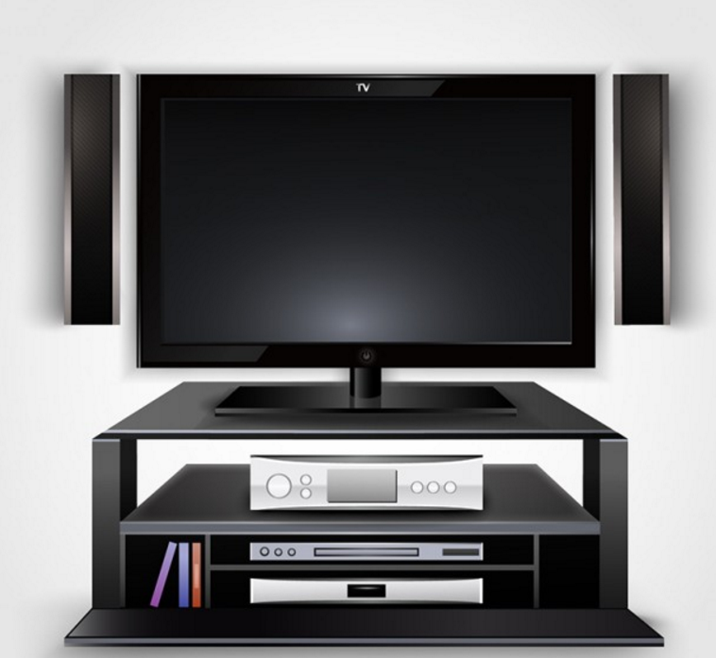
La mejor tecnología que halla podido ver
tecnology number one
@tecmology number one

Slide 3



Promoción en Snapchat
Ahora 2x1 en celulares
En televisores desde hasta 50 % de descuento
Radios micrófonos laptops en un 60 %de descuento

Slide 4
Video :3
https://www.youtube.com/watch?v=YEoIx0R5-zE

